Slide 1
工作流培训
东方汇创(北京)软件有限公司
2020-10-15

Slide 2
工作流概念
工作流及集成系统拓扑图
目 录
工作流流程设计及部署
工作流开发及测试
高级篇

Slide 3
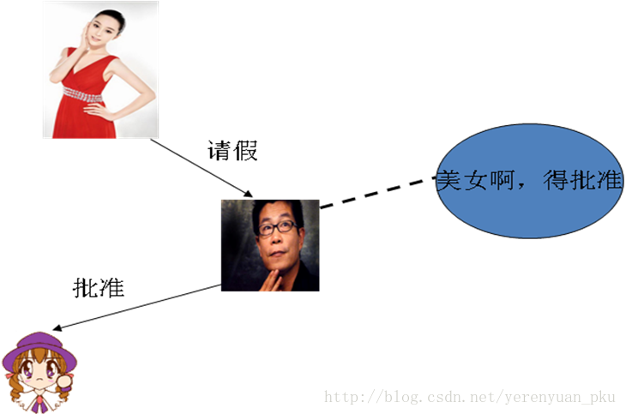
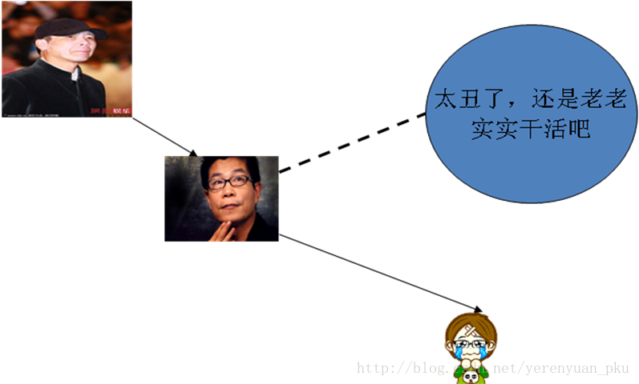
工作流概念

Slide 4
工作流概念
对以上两张图进行说明：
假设这两张图就是华谊兄弟的请假流程图
图的组成部分：
人物：范冰冰、冯小刚、王中军
事件（动作）：请假、批准、不批准
通过以上分析我们就可以抽象成：

Slide 5
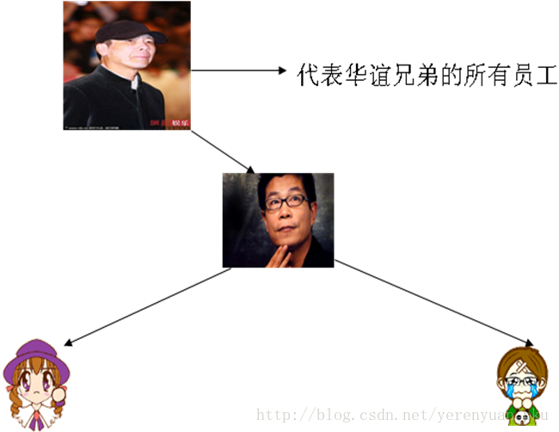
工作流概念

Slide 6
什么叫工作流？
工作流(Workflow)，就是“业务过程的部分或整体在计算机应用环境下的自动化”，它主要解决的是“使在多个参与者之间按照某种预定义的规则传递文档、信息或任务的过程自动进行，从而实现某个预期的业务目标，或者促使此目标的实现”。

Slide 7
工作流管理系统的定义
工作流管理联盟(WfMC，Workflow Management Coalition)
给出工作流管理系统的定义：
工作流管理系统是一个软件系统，
它通过执行经过计算的流程定义去支持一批专门设定的业务流程。
工作流管理系统被用来定义、管理和执行工作流程。

Slide 8
工作流目标
管理工作的流程以确保工作在正确的时间被期望的人员所执行——在自动化进行的业务过程中插入人工的执行和干预。

Slide 9
常用的开源工作流框架
flowable
activiti
JBPM
OSWorkflow

Slide 10
activiti
Activiti6是由Alfresco软件在2010年5月17日发布的业务流程管理（BPM）框架，它是覆盖了业务流程管理、工作流、服务协作等领域的一个开源的、灵活的、易扩展的可执行流程语言框架。Activiti基于Apache许可的开源BPM平台，创始人Tom Baeyens是JBoss JBPM的项目架构师，它的特色是提供了eclipse插件，开发人员可以通过插件直接绘画出业务流程图。

Slide 11
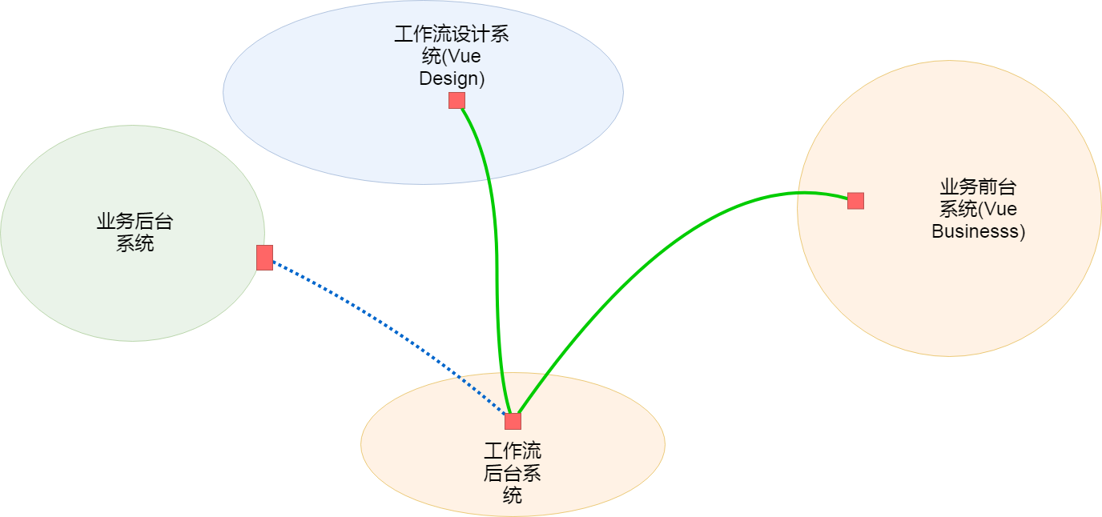
工作流及集成系统拓扑图

Slide 12
工作流及集成系统拓扑图
根据公司系统技术路线，该拓扑图，分成四个子系统:
工作流后台系统，负责提供维护工作流接口及运行工作流引擎，负责导向工作流节点定义页面url，
负责调用工作流节点配置外部系统接口（业务后台系统)。和其他三个系统都有交互。它不关心业务功能，专注于工作流节点推进。
工作流设计系统，基于vue。基于bpmn .js 实现的可视化工作流设计。读取和提交工作流时和工作流后台系统交互。
业务后台系统，负责提供工作流后台系统调用的接口实现（微服务)。理论上这样的业务后台系统可以有任意多个,工作流节点都能配置对接上。由工作流后台系统根据工作流节点配置，触发调用接口。它不关心工作流功能，专心做业务功能实现
业务前台系统，基于vue。为工作流提供对应工作流节点业务页面展示。理论上这样的业务前台系统可以有任意多个，工作流系统都能无缝衔接。由工作流后台系统根据工作流节点配置，自动重定向到展示页面。

Slide 13
工作流及集成系统拓扑图
优点：
1。这样设计的好处，是完全解耦。业务系统不一定用工作流，随时可以去掉和加上工作流功能。
工作流后台系统升级，对工作流设计系统影响降到最低。
2。工作流对外部接口(微服务)暂时提供Reset API方式。由于Reset API 的开发语言无关性。工作流能无缝和其他语言开发系统集成，无论新旧技术路线系统框架都集成。上图中业务前台系统vue，换成其他（如：beetl,jsp）一样可以。
3。 其他接口协议，根据需要陆续加上。

Slide 14
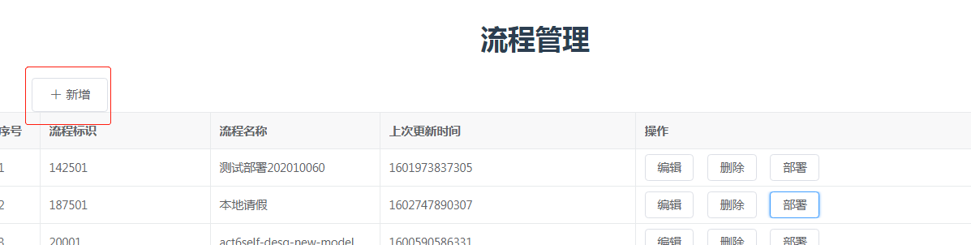
工作流流程设计及部署—新建流程

Slide 15
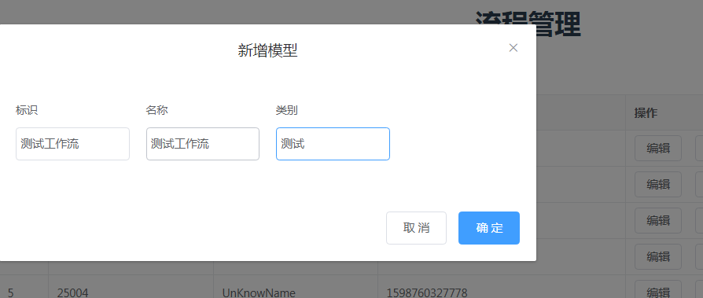
工作流流程设计及部署—录入流程基本信息

Slide 16
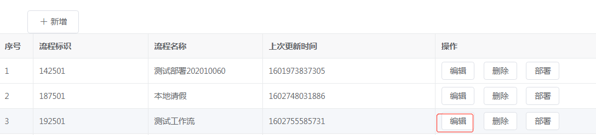
工作流流程设计及部署----设计流程

Slide 17
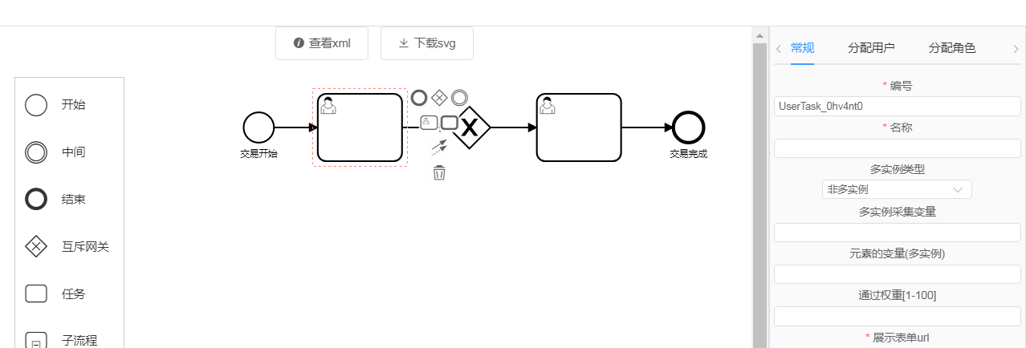
工作流流程设计及部署----设计流程

Slide 18
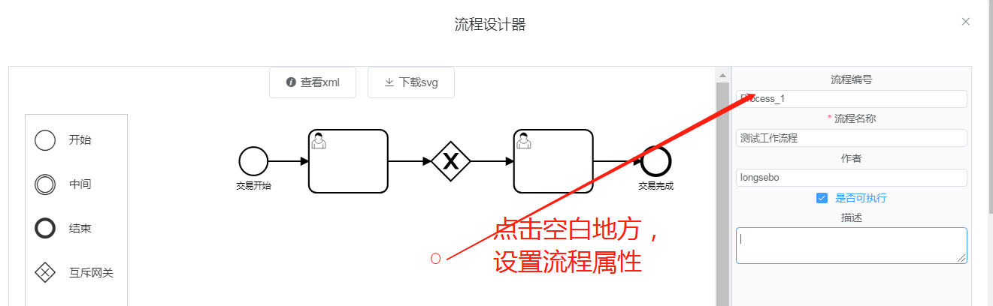
工作流流程设计及部署----流程属性

Slide 19
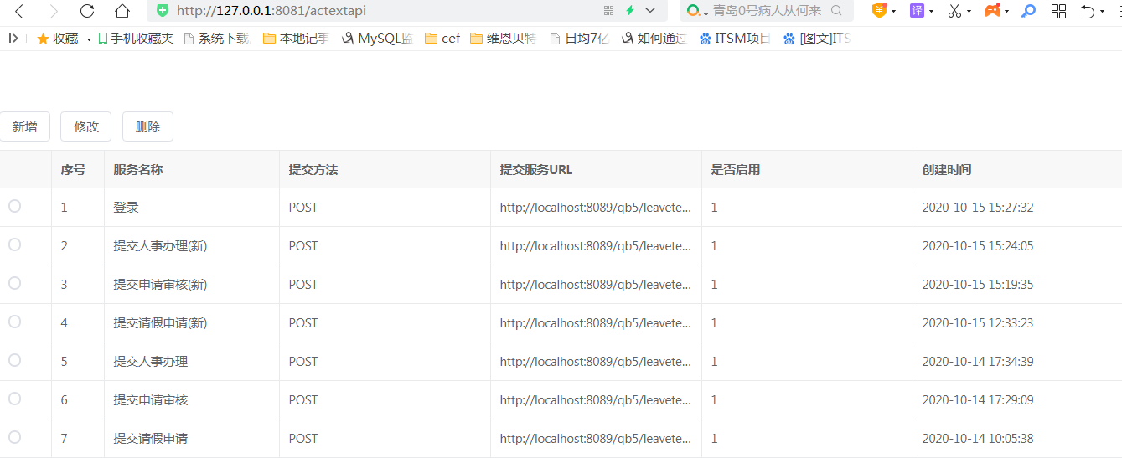
工作流流程设计及部署--提交服务
定义工作流节点调用外部系统接口， 以完成工作流关联的业务处理。

Slide 20
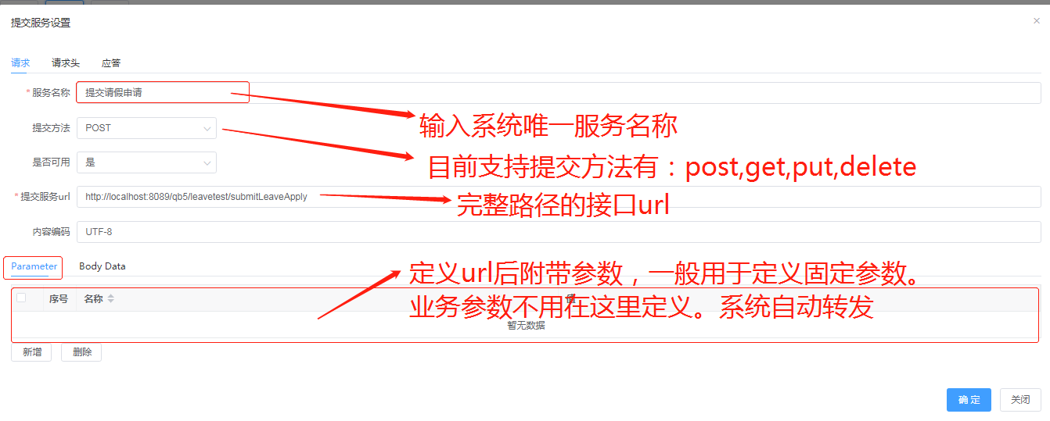
工作流流程设计及部署--提交服务
点击新增按钮，出现如下图：
参数页签，用来定义请求参数一个些选项

Slide 21
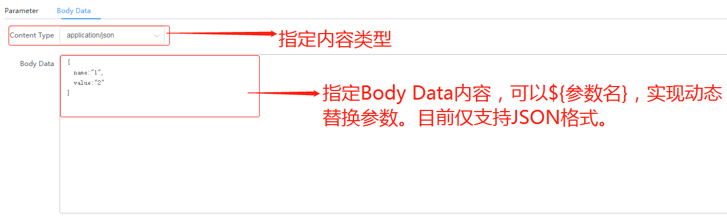
工作流流程设计及部署--提交服务
点击Body Data，出现如下图：

Slide 22
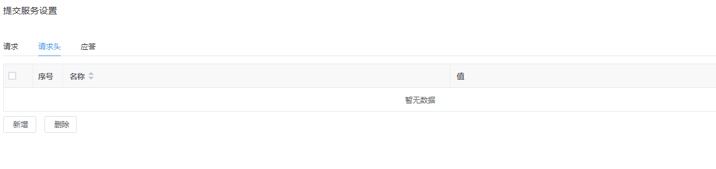
工作流流程设计及部署--提交服务
点击请求头，出现如下图：
请求头用来定义请求时，头部附带信息。一般情况下，不用定义

Slide 23
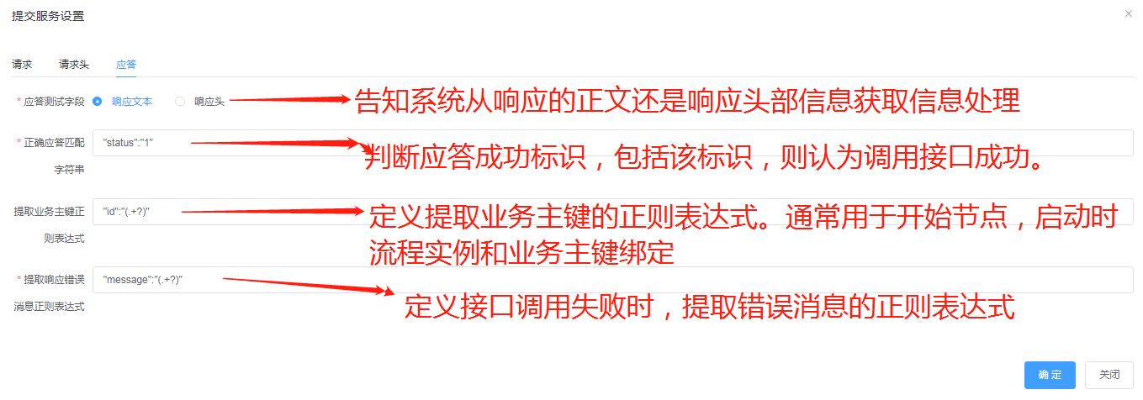
工作流流程设计及部署--提交服务
点击应答页签，出现如下图：
它定义了应答一些选项，方便框架进行判断处理。

Slide 24
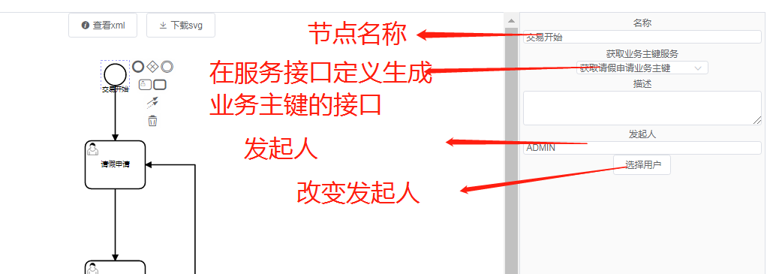
工作流流程设计及部署--- 工作流节点配置(开始节点)
点击开始节点，在右边出现属性框，各项作用如下图，开始节点没有界面，所以不用指定界面url,
但是它要启动流程，产生流程实例，流程实例要与具体业务数据绑定，所以业务应用需要提供产生业务主键接口。

Slide 25
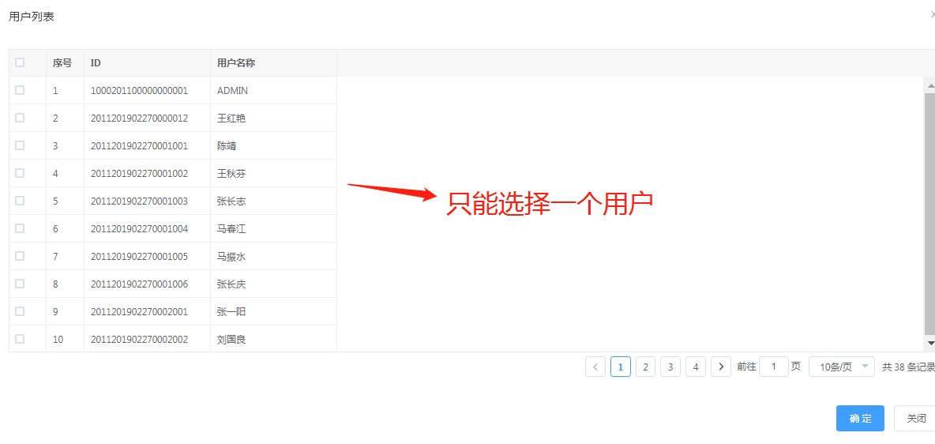
工作流流程设计及部署--- 工作流节点配置(开始节点)
开始节点，可以指定发起人，点击选择用户，如下图：

Slide 26
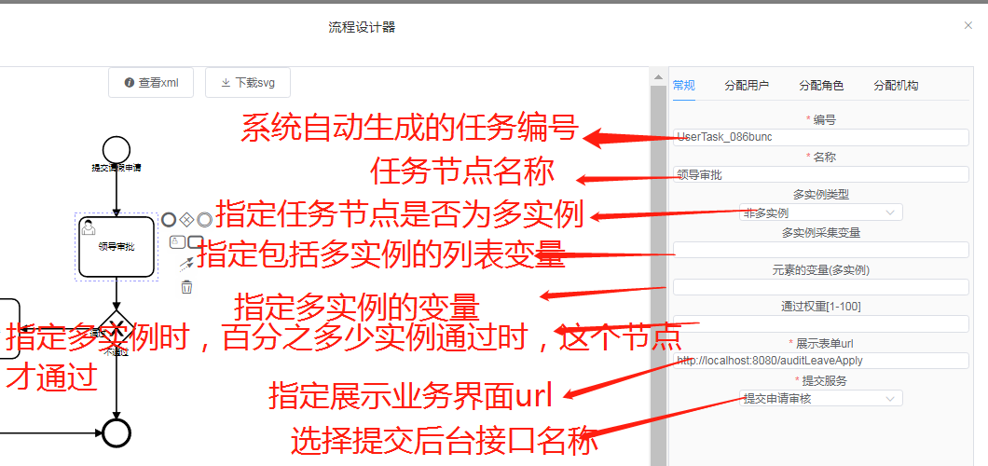
工作流流程设计及部署--- 工作流节点配置(请假申请，用户任务节点)
点击用户任务节点，在常规页签，配置信息，如下图：
可能多实例这块不好理解，就是某件事件，需要多人处理。
比如会签节点，需要多个人审批

Slide 27
工作流流程设计及部署--- 工作流节点配置(用户任务节点)
多实例配置：
多实例类型分为：非多实例，同时进行，顺序进行。
非多实例：默认情况下，都是非多实例，一般这个节点，一个人就可以处理。
同时进行：就是当前节点，交给多个人处理，各处理各的，互不干扰。
顺序进行：当前节点交给了多个人处理，但是他们之间是有顺序的，上一个处理完，传给下一个。
多实例采集变量：定义包括多个实例的列表，通常定义名称为： _assigneeList_
元素的变量(多实例)：定义每个实例的变量名称，通常定义为：_assignee_
通过权重(1-100)：定义多个实例时，多少个实例处理后，该节点才通过，继续往下走。

Slide 28
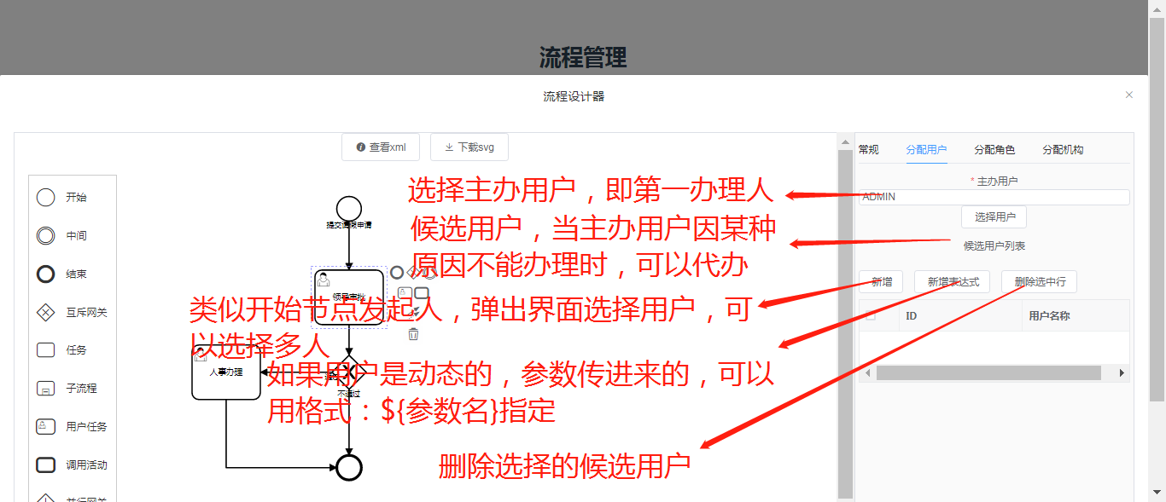
工作流流程设计及部署--- 工作流节点配置(用户任务节点)
用户任务节点可分配执行该节点的用户,如下图：

Slide 29
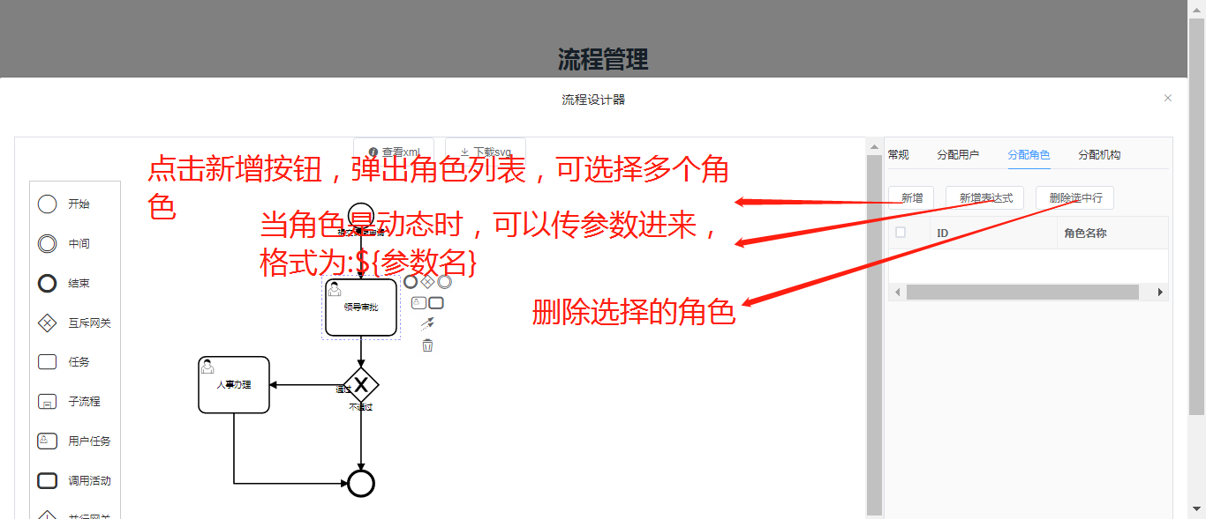
工作流流程设计及部署--- 工作流节点配置(用户任务节点)
用户任务节点可以分配角色，分配机构，如下图：
分配机构和分配角色类似，就不截图了

Slide 30
工作流流程设计及部署--- 工作流节点配置(用户任务节点)
用户任务节点可以分配角色，分配机构，如下图：
分配机构和分配角色类似，就不截图了

Slide 31
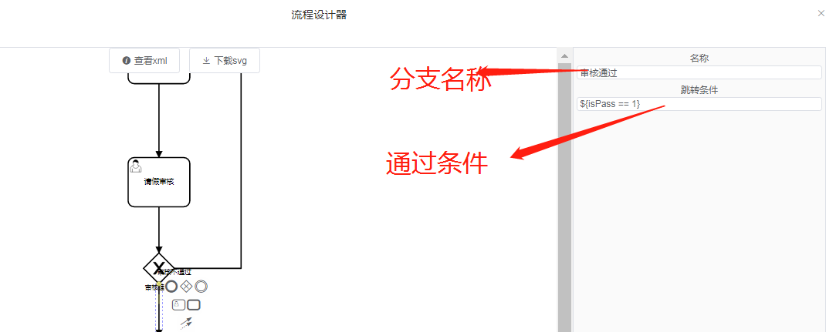
工作流流程设计及部署--- 工作流节点配置(用户任务节点)
用户任务节点往下走时，可能遇到分支判断，分支判断指定分支名称及通过条件即可，
如下图，不通过分支就不截图，就通过条件改成${isPass==0}即可：

Slide 32
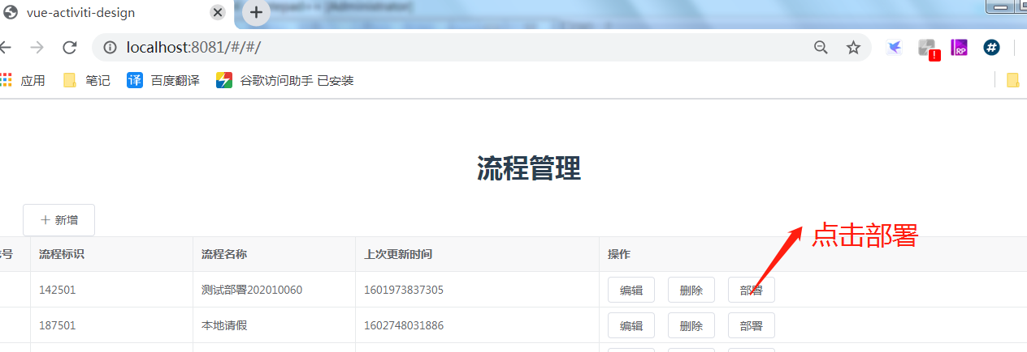
工作流流程设计及部署---工作流部署
工作流设计完毕即可部署，如下图：

Slide 33
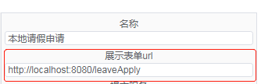
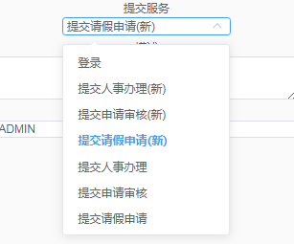
工作流开发及测试---开发内容
activiti工作流本身不带界面开发和具体业务逻辑开发。只提供配置入口，具体在界面应用和业务后台应用开发，所以具体应用开发内容如下：
（一）开发界面
可以是任意有url的界面，然后界面和工作流节点绑定
(二)开发业务服务接口
业务应用开发具有Reset API 风格接口

Slide 34
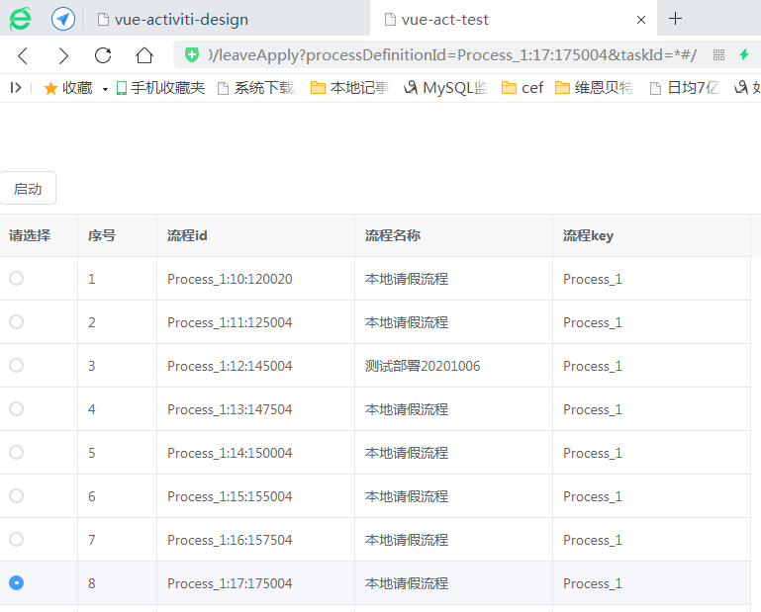
工作流开发及测试---开发启动界面
以请假申请界面为例。点击请假流程定义，点击启动流程，显示如下界面：

Slide 35
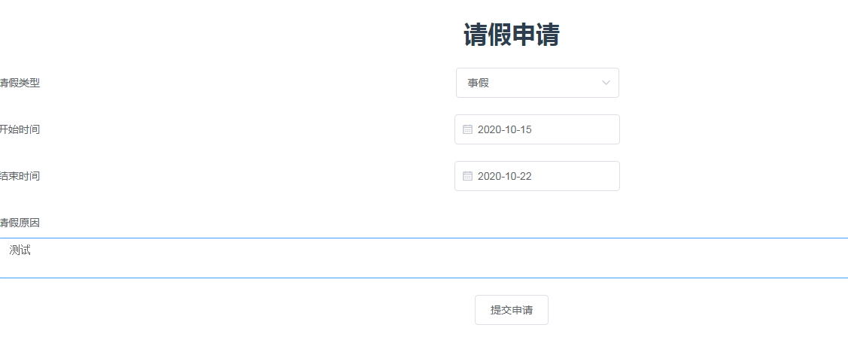
工作流开发及测试---开发启动界面
以请假申请界面为例。点击请假流程定义，点击启动流程，显示如下界面：

Slide 36
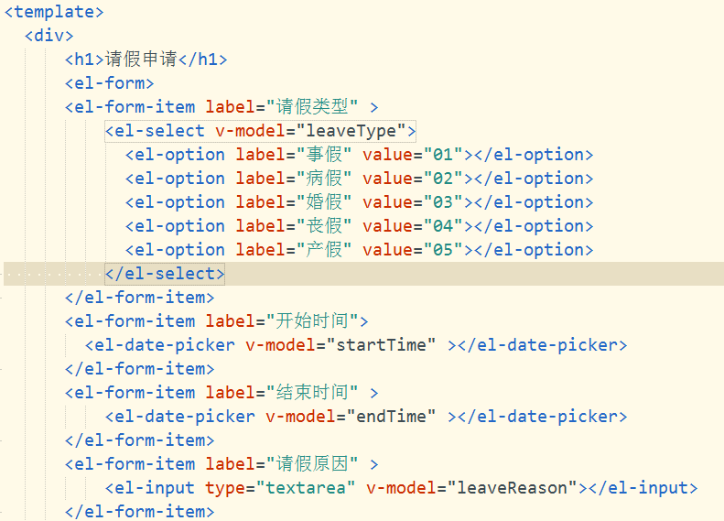
工作流开发及测试---开发启动界面

Slide 37
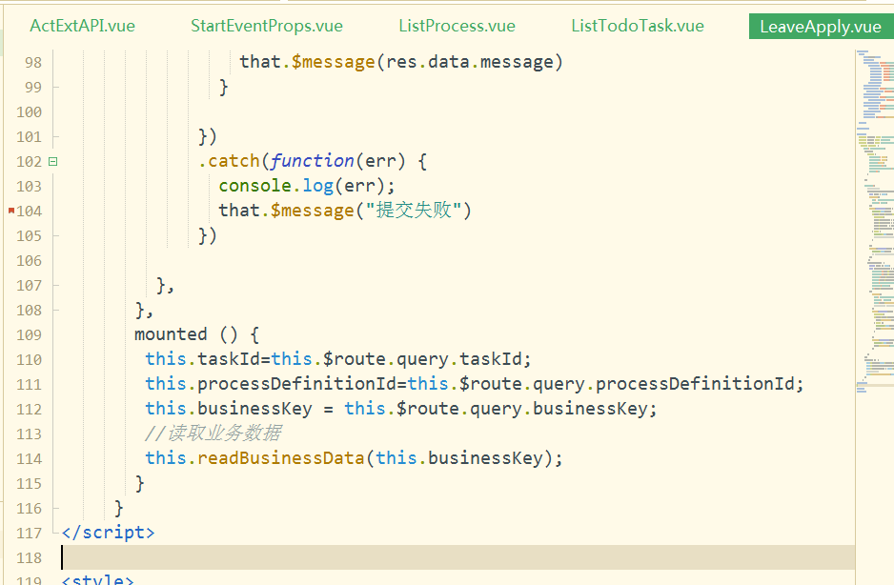
工作流开发及测试—开发启动界面
可以看到这是普通的vue，里面是一些业务录入项和一个提交申请按钮

Slide 38
工作流开发及测试—开发启动界面
开发提交申请类界面要注意两个地方：
界面装载时接收任务id和流程定义id，vue在mounted方法接收参数，如下：
你可能觉得奇怪，申请界面怎么会读取业务数据。因为这里考虑，打回重新申请时，读取以前数据
mounted () {
this.taskId=this.$route.query.taskId;
this.processDefinitionId=this.$route.query.processDefinitionId;
this.businessKey = this.$route.query.businessKey;
//读取业务数据
this.readBusinessData(this.businessKey);
}

Slide 39
工作流开发及测试—开发启动界面
2.提交时，是到提交工作流后台系统，提交url格式固定为：
/process/processrun/commitTask/流程定义id/任务id,vue 代码如下：
发起人id参数名为:_initiator_，这里为了简单举例，直接写死，通常应该为当前登录人
submitApply() {
const that = this;
var leaveApplyInfo = {
leaveType:that.leaveType,
startTime:that.startTime,
endTime:that.endTime,
reason:that.leaveReason,
_initiator_:'1000201100000000001'
};
request({
url: `/process/processrun/commitTask/${that.processDefinitionId}/${that.taskId}`,
method: 'post',
data:JSON.stringify(leaveApplyInfo)
//headers: {'Content-Type': 'application/x-www-form-urlencoded'}
})

Slide 40
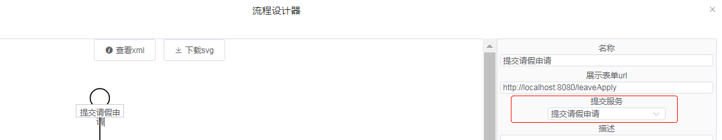
工作流开发及测试—开发开始节点提交服务接口
启动界面，录入了一些业务数据，经过工作流后台系统转发到业务后台系统服务接口，所以业务后台系统必须
开发接口来接收和处理信息

Slide 41
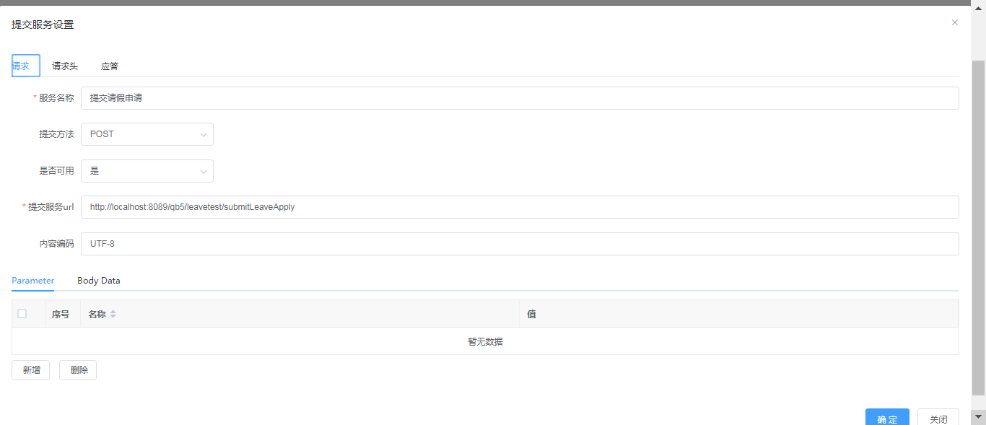
工作流开发及测试—开发开始节点提交服务接口
我们看一下“提交请假申请”接口在工作流系统如何配置的

Slide 42
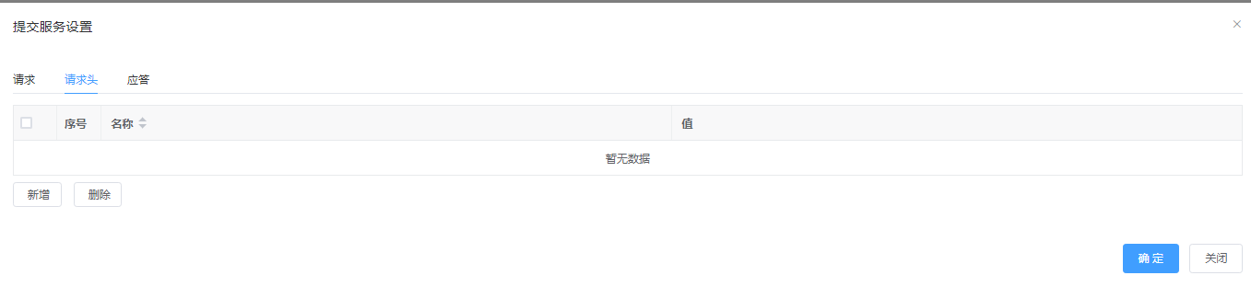
工作流开发及测试—开发开始节点提交服务接口
我们看一下“提交请假申请”接口在工作流系统如何配置的

Slide 43
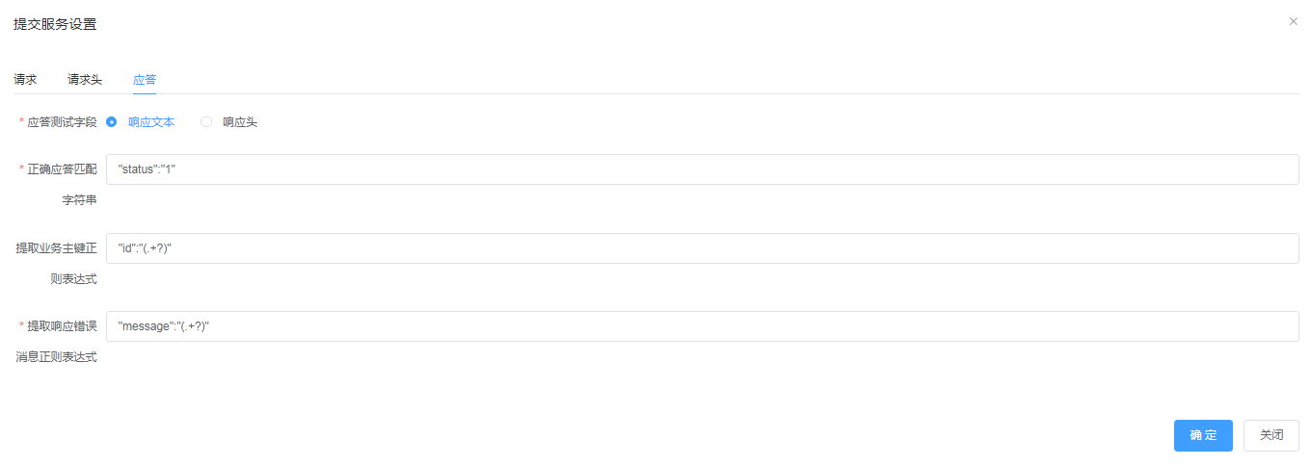
工作流开发及测试—开发开始节点提交服务接口
我们看一下“提交请假申请”接口在工作流系统如何配置的

Slide 44
工作流开发及测试--开发开始节点提交服务接口
请求页签信息：
1.配置服务名称，提交方法，提交服务url，内容编码(字符集)即可，参数没有配置，页面提交业务参数
工作流后台系统自动转发过去
请求头页签信息:
这里没有要求，没有配置。那什么时候用到，像某些特殊接口，头部携带认证信息，例如token等。高级篇会细讲
应答页签信息:
配置应答测试字段，正确应答匹配字符串，提取业务主键正则表达式，错误消息正则表达式
提取业务主键正则表达式，为何配置？
何谓业务主键？业务主键唯一识别一笔业务的主键，比如表主键ID,订单号等。

Slide 45
工作流开发及测试--开发开始节点提交服务接口
因为是开始节点，启动工作流，工作流程实例和业务进行绑定，通过业务主键绑定。没有业务主键，后面界面无法展示业务数据

Slide 46
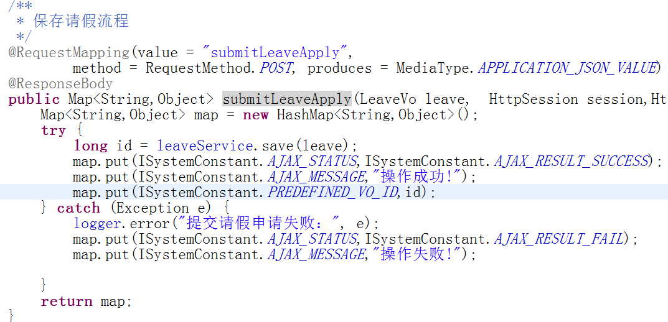
工作流开发及测试--开发开始节点提交服务接口
讲完服务定义，下面看代码开发部分，这里以java spring mvc 为例，其他框架其他语言，这里不说了，实现Reset API 即可:

Slide 47
工作流开发及测试--开发开始节点提交服务接口
如上图所示，没有看到工作流程相关代码，只要按照服务定义中约定的url，提交方式，返回值写好，实现相关业务代码，即可

Slide 48
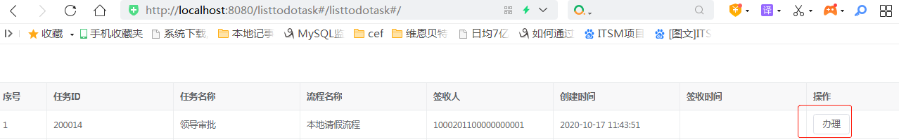
工作流开发及测试--开发用户任务节点界面

Slide 49
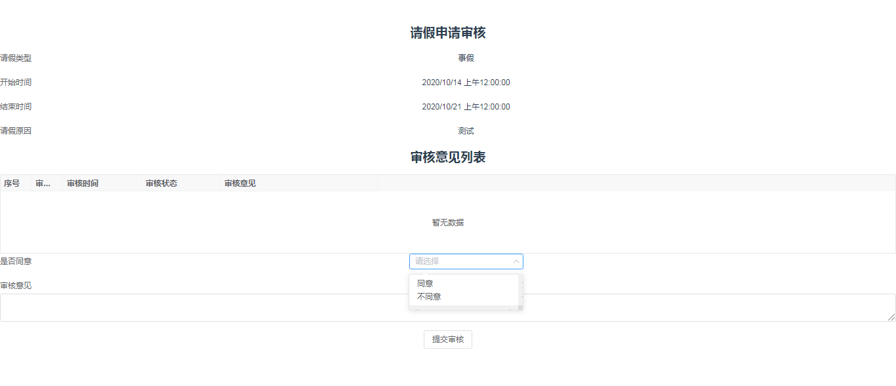
工作流开发及测试--开发用户任务节点界面
开始节点提交后，在待办任务列表会出现一条新的任务，如上图，然后点击办理按钮，出现如下界面：

Slide 50
工作流开发及测试--开发用户任务节点界面
通常用户任务节点界面要看业务数据，流转过程中的审批信息，当前人还要选择审批状态及输入审批意见。
业务数据一般放在上面，审批信息放中间，当前人审批操作信息放最后。当然也可以具体业务需求调整。
界面分几块，数据来源不同，业务数据来源业务系统，所以调业务系统接口获取业务数据，审核意见信息来源工作流后台系统，所以调工作流接口获取审批意见，最后提交是提交到工作流后台系统。下面看一下页面源码

Slide 51
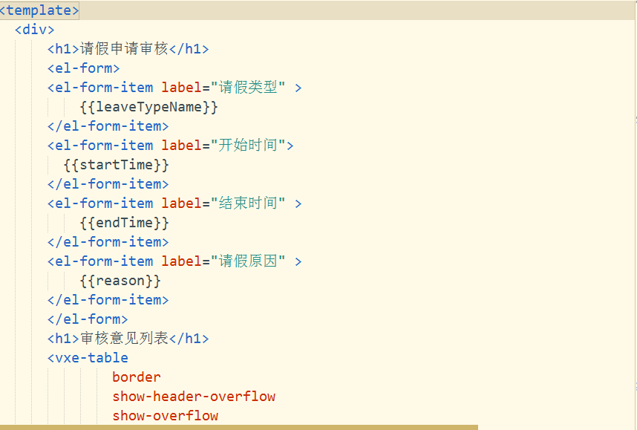
工作流开发及测试--开发用户任务节点界面

Slide 52
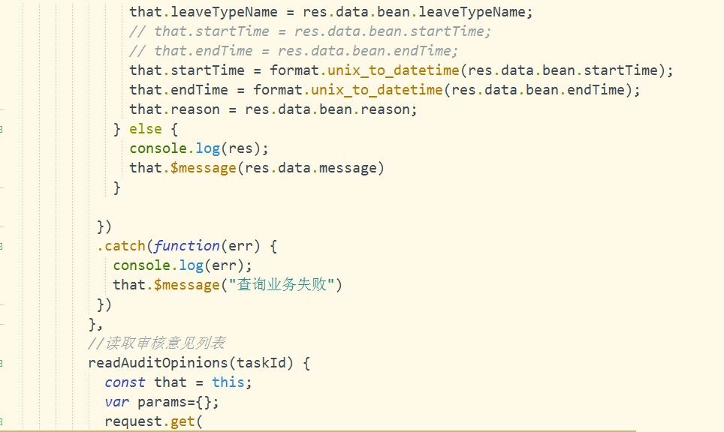
工作流开发及测试—开发用户任务节点界面

Slide 53
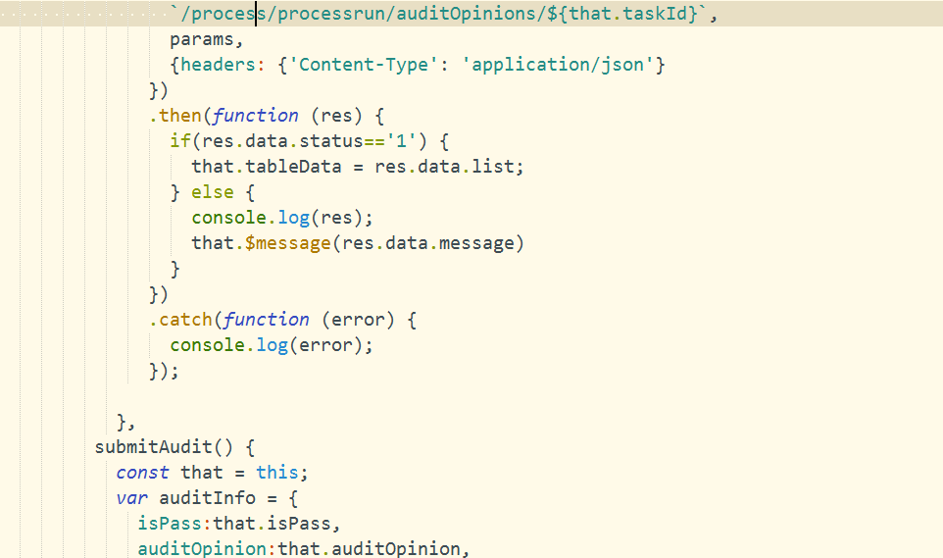
工作流开发及测试—开发用户任务节点界面

Slide 54
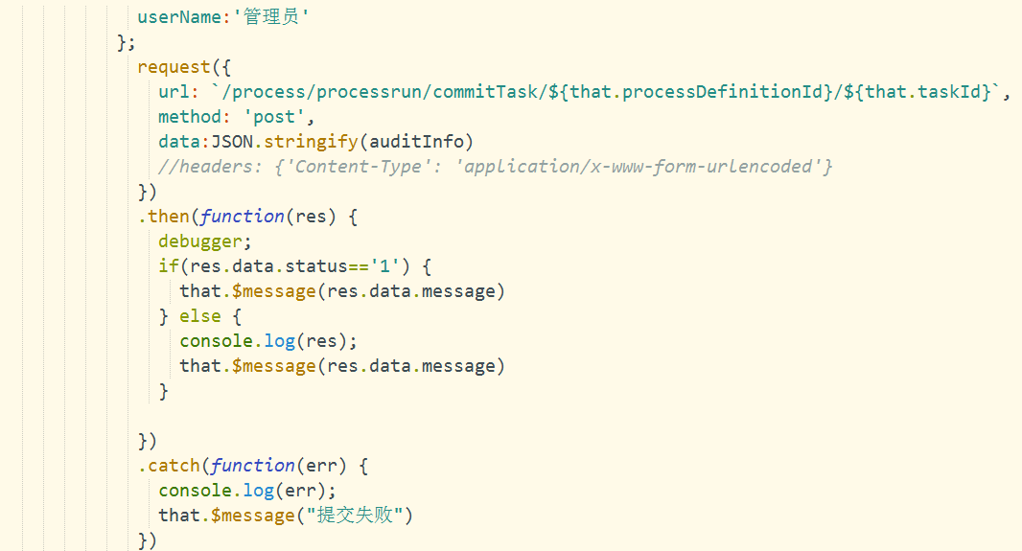
工作流开发及测试—开发用户任务节点界面

Slide 55
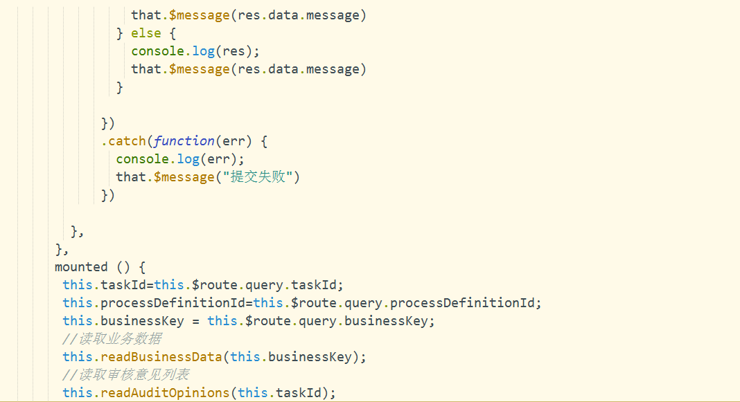
工作流开发及测试—开发用户任务节点界面

Slide 56
工作流开发及测试—开发用户任务节点界面
任务节点界面开发要点说明：
1.界面装载时，接收流程定义id，任务id，业务主键，调用业务接口查询业务数据，调用工作流接口查询审核意见列表
mounted () {
this.taskId=this.$route.query.taskId;
this.processDefinitionId=this.$route.query.processDefinitionId;
this.businessKey = this.$route.query.businessKey;
//读取业务数据
this.readBusinessData(this.businessKey);
//读取审核意见列表
this.readAuditOpinions(this.taskId);
}

Slide 57
工作流开发及测试—开发用户任务节点界面
2.根据业务主键，调用业务接口，查询业务数据
//读取业务数据
readBusinessData(businessKey) {
var that = this;
request({
url: `/business/leavetest/getLeaveApply/${that.businessKey}`,
method: 'get',
})
.then(function(res) {
console.log(res);
if(res.data.status=='1') {
debugger;
that.leaveTypeName = res.data.bean.leaveTypeName;
// that.startTime = res.data.bean.startTime;
// that.endTime = res.data.bean.endTime;
that.startTime = format.unix_to_datetime(res.data.bean.startTime);
that.endTime = format.unix_to_datetime(res.data.bean.endTime);
that.reason = res.data.bean.reason;
}

Slide 58
工作流开发及测试—开发用户任务节点界面
3.根据任务id查询审核意见列表
//读取审核意见列表
readAuditOpinions(taskId) {
const that = this;
var params={};
request.get(
`/process/processrun/auditOpinions/${that.taskId}`,
params,
{headers: {'Content-Type': 'application/json'}
})
.then(function (res) {
if(res.data.status=='1') {
that.tableData = res.data.list;
} else {
console.log(res);
that.$message(res.data.message)
}
})

Slide 59
工作流开发及测试—开发用户任务节点界面
4.把审核状态、审核意见提交到工作流后台系统
这里特别强调一下：isPass，auditOpinion,userId,userName
分别是审核状态，审核意见，审核人id，审核人名称参数名 参数名必须写死。另外userId,userName 应填当前登录人id及名称。
submitAudit() {
const that = this;
var auditInfo = {
isPass:that.isPass,
auditOpinion:that.auditOpinion,
userId:'1000201100000000001',
userName:'管理员'
};
request({
url: `/process/processrun/commitTask/${that.processDefinitionId}/${that.taskId}`,
method: 'post',
data:JSON.stringify(auditInfo)
//headers: {'Content-Type': 'application/x-www-form-urlencoded'}
})
.then(function(res) {
debugger;
if(res.data.status=='1') {
that.$message(res.data.message)
}

Slide 60
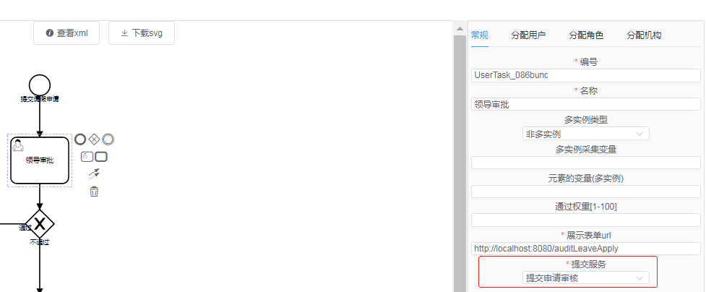
工作流开发及测试—开发用户任务服务接口

Slide 61
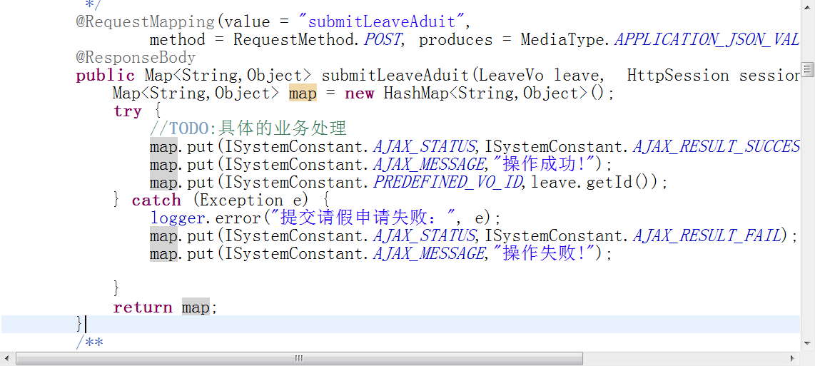
工作流开发及测试—开发用户任务服务接口
服务接口定义与提交申请类似，就url不同：没有填写提取业务主键正则表达式，其他一样。这里就不截图了，直接看源码

Slide 62
工作流开发及测试—测试
上面讲完了开发，后面简单说一下测试过程：
1.启动流程
a.前提启动相关系统
根据系统拓扑图，启动四个系统
b.进入已部署流程列表,点击启动
假设业务前台系统应用名称为vue-act-test,启动端口为8080 ，则进入流程列表url为:
http://127.0.0.1:8080/
2.待办任务，进行办理或签收
进入待办任务列表，点击办理或签收按钮
url为:http://127.0.0.1:8080/listtodotask

Slide 63
工作流开发及测试—源码
vue 前端源码
1.模拟应用的vue-act-test 的svn url:
http://svn.jinbionline.com:8080/svn/common/vue-act-test

Slide 64
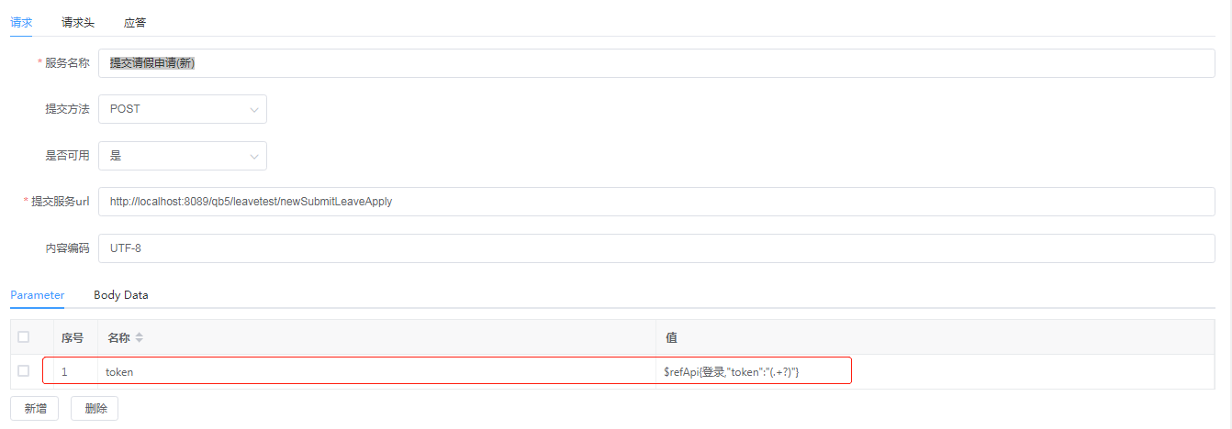
高级篇—嵌套的提交服务
上面大体讲完了工作流主要内容，但是还有些比较偏僻地方，需要提一下
前面好多地方都提到了提交服务接口定义。但是都比较简单。如果稍微复杂点，比如提取申请之前，业务系统
需要登录验证，登录时需要验证码等等，这种很正常的需求。提交服务如何定义，来满足这些需求，下面以
”提交请假申请(新)“这个接口为例：

Slide 65
高级篇—嵌套的提交服务
看了上面截图，在请求标签下面的parameter标签，定义了一个参数token,它的值为:$refApi{登录,”token”:”(.+?)”}
这个是什么意思？它意思是请求参数需要一个固定token参数，而这个参数值需要调用“登录”接口返回的，
接口返回值，可能是一个复杂的json或字符串，那如果得到想要的值，需要定义一个提取的正则表达式
这里是”token”:”(.+?)”,这个值可以根据实际需求修改，但是$refApi{接口名，正则表达式} 格式不能改
下面我看一下登录接口定义及对应代码

Slide 66
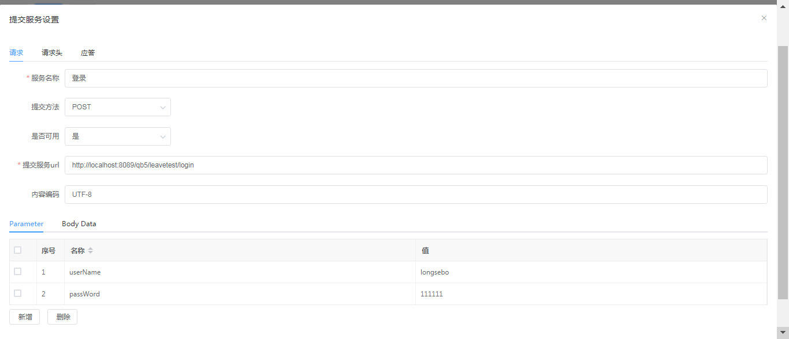
高级篇—嵌套的提交服务

Slide 67
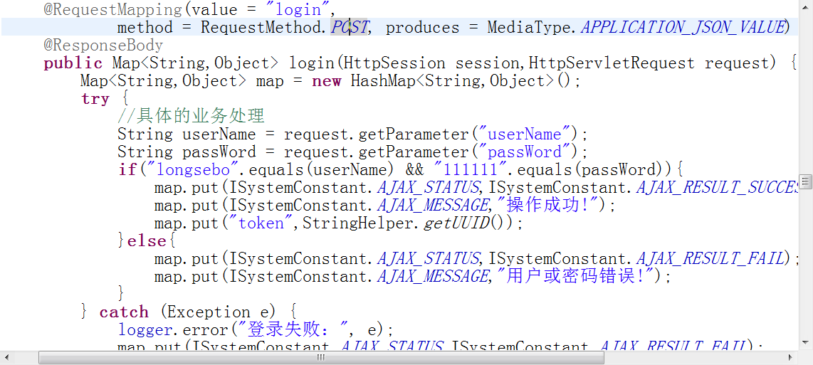
高级篇—嵌套的提交服务
上面登录时，设置了用户名及密码，并且写死了。当然也可以用变量代替,提交时，传变量进来即可.格式为${参数名},甚至可以传验证码，但是可能需要另外接口来提供验证，再嵌套一个服务。
嵌套服务建议不超过两层，否则性能太差。登录接口源码如下：

Slide 68
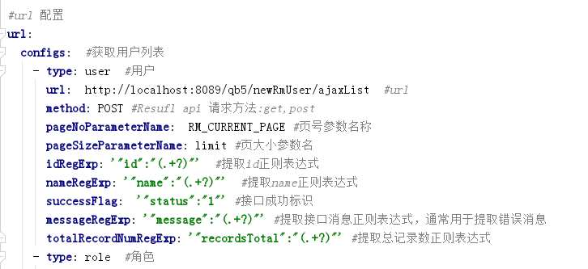
高级篇—工作流后台调用外部接口(用户，角色， 机构）
在上面的用户任务节点配置时，有三个页签，分别是用户，角色及机构
这三个页签数据不是工作流提供的，需要调外部系统。
本想合并到提交服务一块定义，但是发现有些个性，没想好怎么合并，未来版本也许合并。
目前是在act6 项目配置(application.yml)，内容如下：

Slide 69
高级篇—工作流后台调用外部接口(用户，角色， 机构）
根据提交服务接口定义差不多，有些不同：
1.type：有use,role,organization 分别代表用户，角色，机构
2.pageNoParameterName 页号参数名称
3.pageSizeParameterName 页大小参数名
4.展示表格就两列，一个id，一个名称，所以得指定id和名称提取的正则表达式
提取id正则表达式:idRegExp,提取name正则表达式:nameRegExp
5.totalRecordNumRegExp 提取总记录数正则表达式
6.其他两个，提交服务定义也有类似，不提了

Slide 70
高级篇—工作流程列表及待办任务列表
这两个页面为何不放到工作流设计系统里头，因为如果工作流设计系统有太多界面，有可能造成与业务系统界面风格不一致，需要频繁改动，导致工作流设计系统不稳定。
本文以vue-act-test作为模拟业务前台系统，这两个页面源码位置为：
工作流程列表：vue-act-test\src\components\ListProcess.vue
待办任务列表：vue-act-test\src\components\ListTodoTask.vue

Slide 71


